Slide 1




ثَبَت
تحقّق قبل أن تنشر: أداة تكشف مصدر الأحاديث والآيات المتداولة وحكم المحققين عليها، وتمتنع بصراحة حين لا تجد مصدرًا.
أكتوبر ٢٠٢٦
[اسم الفريق]
Notes:
ثَبَت: أداة تحقق من الأحاديث والآيات في الرسائل المتداولة قبل نشرها. المسار الرابع: أدوات المعرفة والتحقق.

Slide 2

محتويات العرض
ثَبَت
03
02
01
آلية العمل
الحل
المشكلة
من الرسالة إلى الرد
تحقق فوري موثّق بالمصدر
رسائل تنسب ما لا يثبت
06
05
04
الاستمرار
النتائج
الموثوقية
التشغيل والتكلفة والفريق
أرقام مقيسة ومقارنة مرجعية
مستويات المحتوى أ–د
Notes:
ستة أقسام: المشكلة، الحل، آلية العمل، الموثوقية، النتائج، الاستمرار.

Slide 3


رسالة واحدة بحسن نية
قد تنسب إلى النبي ﷺ ما لم يقله
«كفى بالمرء كذبًا أن يحدّث بكل ما سمع»
سنن أبي داود ٤٩٩٢ · صححه الألباني
Notes:
ابدأ بسؤال الحضور: من وصلته هذا الأسبوع رسالة فيها حديث مع «انشرها أمانة في رقبتك»؟

Slide 4
لماذا نحتاج «ثَبَت»؟
المشكلة
تنتشر الرسائل الدينية بحسن نية، والتحقق منها اليوم بطيء أو غير متاح أو غير موثوق.
آيات تُنقل محرّفة
أحاديث لا تثبت
زيادة «إذا صبروا» بعد ﴿إن الله مع الصابرين﴾ تغيّر لفظ القرآن دون قصد.
«اطلبوا العلم ولو بالصين» و«حب الوطن من الإيمان» تُنسب إلى النبي ﷺ دون مصدر.
أدوات لا تكفي
ضغط لإعادة النشر
البحث يحتاج اللفظ الدقيق ولا يقرأ الصور، والروبوت العام قد يخترع مصدرًا.
«انشرها… أمانة في رقبتك» تدفع إلى النشر قبل السؤال.
تحدي الذكاء الاصطناعي في خدمة المحتوى الإسلامي
Notes:
أربعة أوجه للمشكلة. الأمثلة كلها حقيقية ومتداولة، وموثقة في سجل العبارات المشتهرة داخل المستودع.

Slide 5
كيف يتحقق الناس اليوم؟
المشكلة
الطرق المتاحة للتحقق من حديث وصل في رسالة
الزمن | القيد | ما تقدمه | الطريقة
ساعات أو أيام | لا يتاح للجميع ويستهلك وقت المختصين | حكم موثوق مع شرح | سؤال مختص
دقائق | تحتاج اللفظ الدقيق، ولا تقرأ الصور ولا الترجمات | نص الرواية وحكمها | المواقع الحديثية
ثوانٍ | قد يخترع مصدرًا أو حكمًا | إجابة سريعة | روبوت محادثة عام
أقل من ثانية | يغطي ٩ كتب حتى الآن، ويمتنع حين لا يجد | المصدر وحكم المحققين وتصحيح اللفظ وردّ جاهز | ثَبَت
المصدر: تجربة الفريق، وتقرير التقييم في المستودع (eval/results/REPORT.md)
Notes:
لا نلغي دور المختص؛ نوفر وقته للحالات المشكلة فعلًا عبر الإحالة.

Slide 6
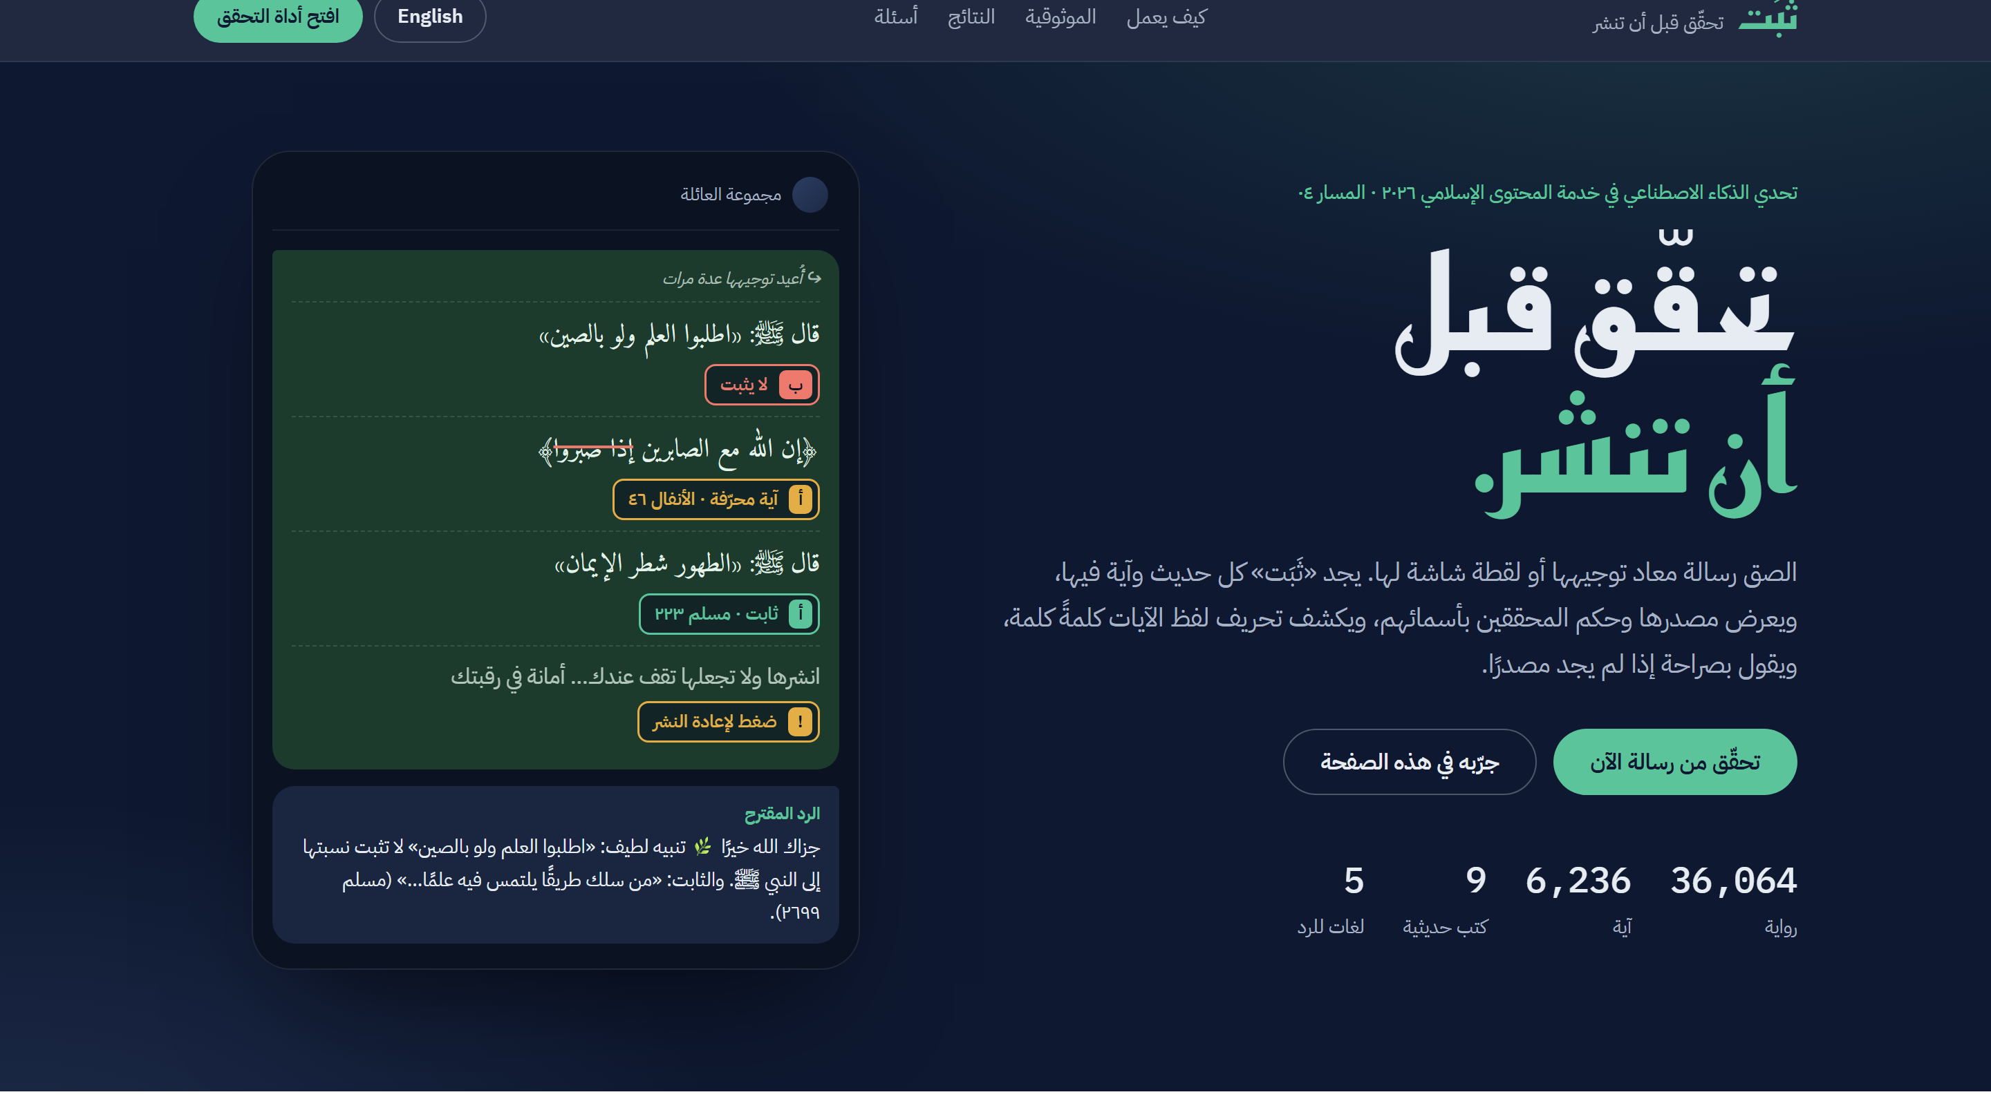
«ثَبَت»: رسالة تُفحص قبل أن تُنشر
الحل
ما الذي نراه؟
رسالة متداولة خُتم كل نص فيها بحكمه: لا يثبت، آية محرّفة، حديث ثابت، مع ردّ مقترح.
ما الذي يهم المستخدم؟
يعرف في ثوانٍ ما ثبت ومصدره، ويرسل تصحيحًا لطيفًا فيه بديل صحيح.
تحدي الذكاء الاصطناعي في خدمة المحتوى الإسلامي
Notes:
هذه الصفحة الرئيسية للموقع. انتقل بعدها إلى العرض الحي: /app?ex=0

Slide 7
من الرسالة إلى الرد في أقل من ثانية
آلية العمل
تسلسل العمل من المدخلات إلى الأثر
04
الأثر
تصحيح قبل النشر دون اختلاق
يُقاس بالدقة وصفر أخطاء حرجة
03
المخرجات
المصدر وحكم المحققين والمستوى والبديل
مع ردّ جاهز بخمس لغات
02
المعالجة
توحيد الكتابة وفصل الإسناد ثم البحث والمحاذاة
في ٣٦٬٠٦٤ رواية و٦٬٢٣٦ آية
01
المدخلات
نص رسالة أو لقطة شاشة
تُقرأ الصورة على جهاز المستخدم
Notes:
المصادر هي التي تحكم. لا يكتب النموذج اللغوي أي دليل؛ دوره الاختياري استخراج الاقتباسات فقط.

Slide 8




كيف يُوظَّف الذكاء الاصطناعي
التقنيات
لكل مكوّن وظيفة محددة، والمصادر وحدها تحكم
قراءة الصور ونموذج لغوي
كشف تحريف الآيات
الاسترجاع والمحاذاة
معالجة العربية
قراءة الصور على الجهاز
ونموذج لغوي اختياري
مقارنة كلمةً كلمة
بنص المصحف
فهرس TF-IDF ومحاذاة
حرفية تتحمل الأخطاء
توحيد الإملاء والتشكيل
وفصل المتن عن الإسناد
Notes:
لماذا ليس روبوت محادثة؟ لأن التوليد يفتح باب اختراع المرجع. كل ما يراه المستخدم عن المصدر نص من المصدر أو صياغة ثابتة قابلة للمراجعة. التشغيل حتمي: النتيجة نفسها في كل مرة.

Slide 9
مستويات المحتوى الأربعة
الموثوقية
كل نتيجة تحمل مستواها من الحزمة العلمية، ويتصرف «ثَبَت» بحسبه
مثال | سلوك ثَبَت | متى | المستوى
الطهور شطر الإيمان | إجابة مباشرة موثقة بالمصدر | آية مطابقة، حديث ثابت، تصحيح آية | (أ) معلومة أصلية
اطلبوا العلم ولو بالصين | ينسب الحكم لقائله ويقدم بديلًا | ضعيف أو موضوع بحكم محققين | (ب) شرح مع المرجع
أنا مدينة العلم وعلي بابها | يعرض الخلاف أو يمتنع ويحيل | اختلاف المحققين أو عدم العثور | (ج) خلافي أو غير محسوم
زواج في المحكمة دون ولي | لا حكم؛ إحالة إلى جهة إفتاء | «هل يجوز لي…» | (د) فتوى أو حالة شخصية
المرجع: المرجعية والحزمة العلمية والبيانات للتحدي (ص٢ وص٥)
Notes:
الالتزام بالمعيار العلمي الملزم: الإسناد، ومقاومة الهلوسة بالامتناع، وعدم الاستقلال بالفتوى، والشفافية، والخصوصية.

Slide 10
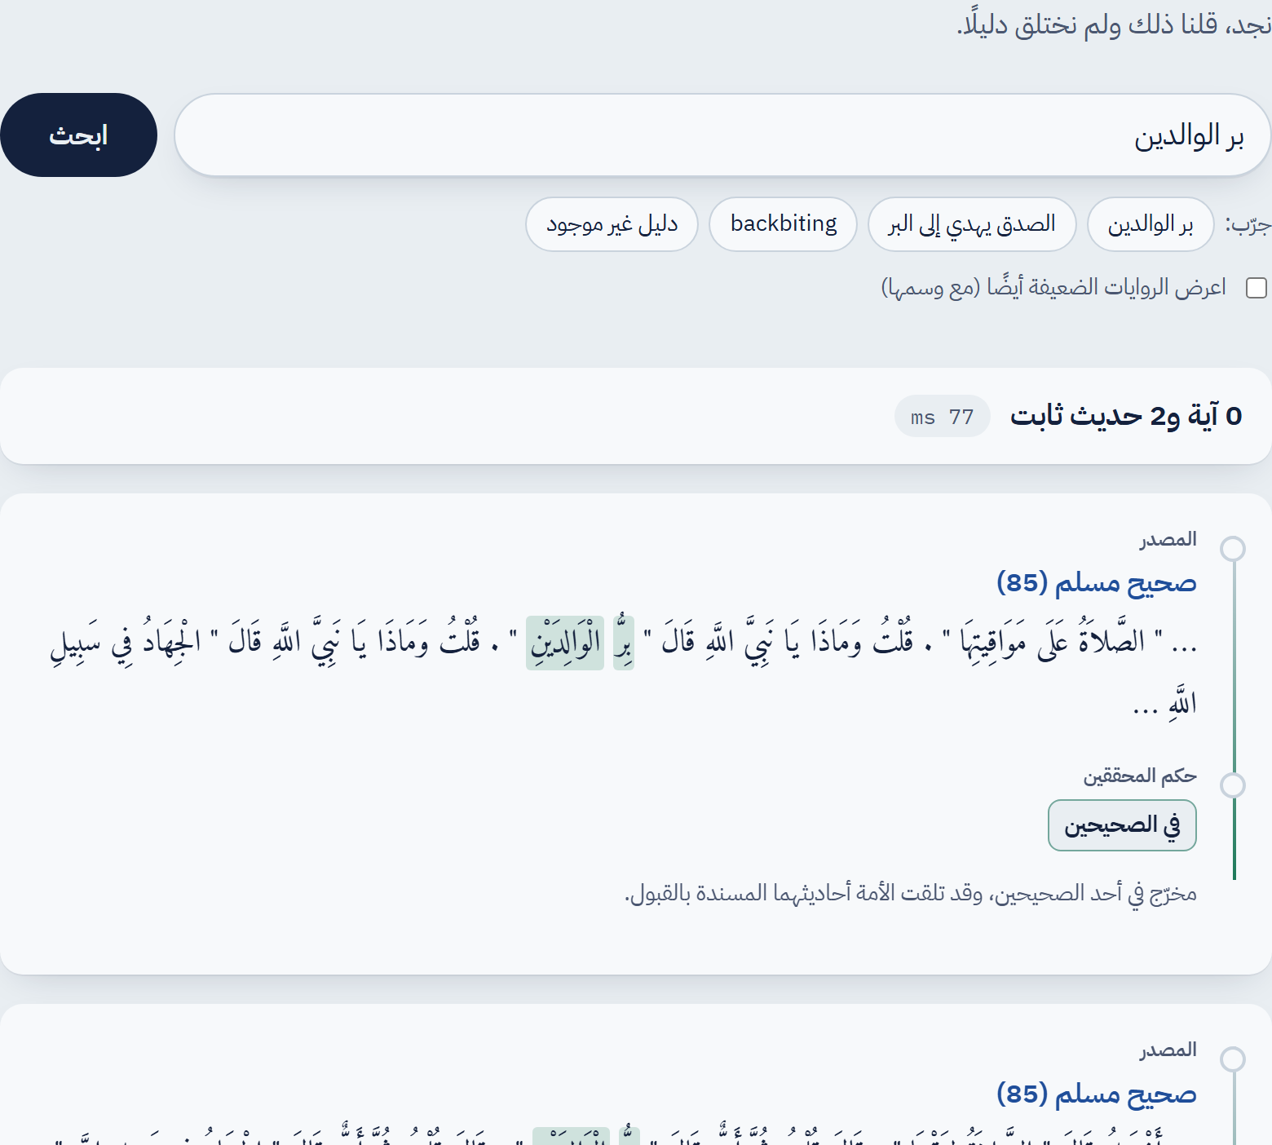
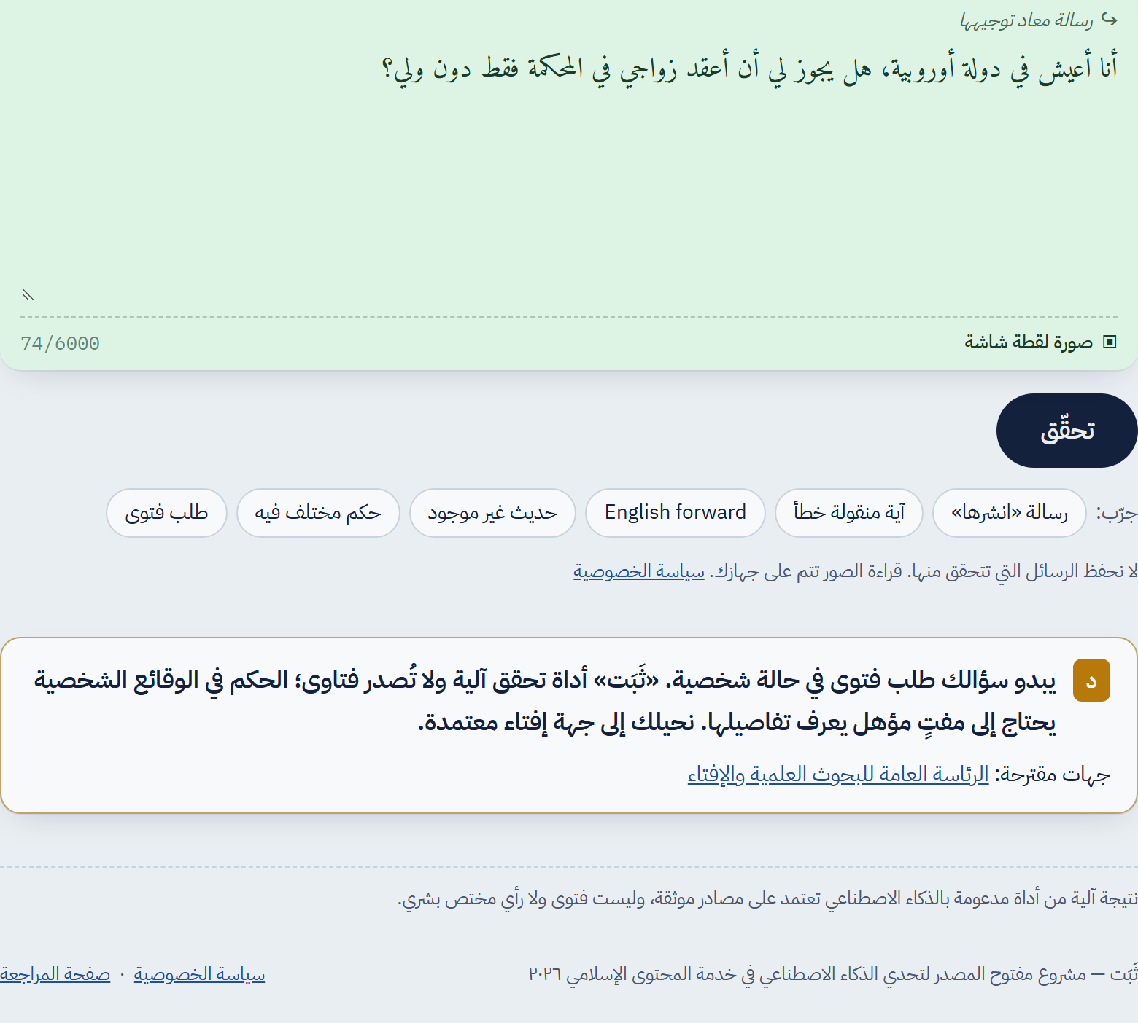
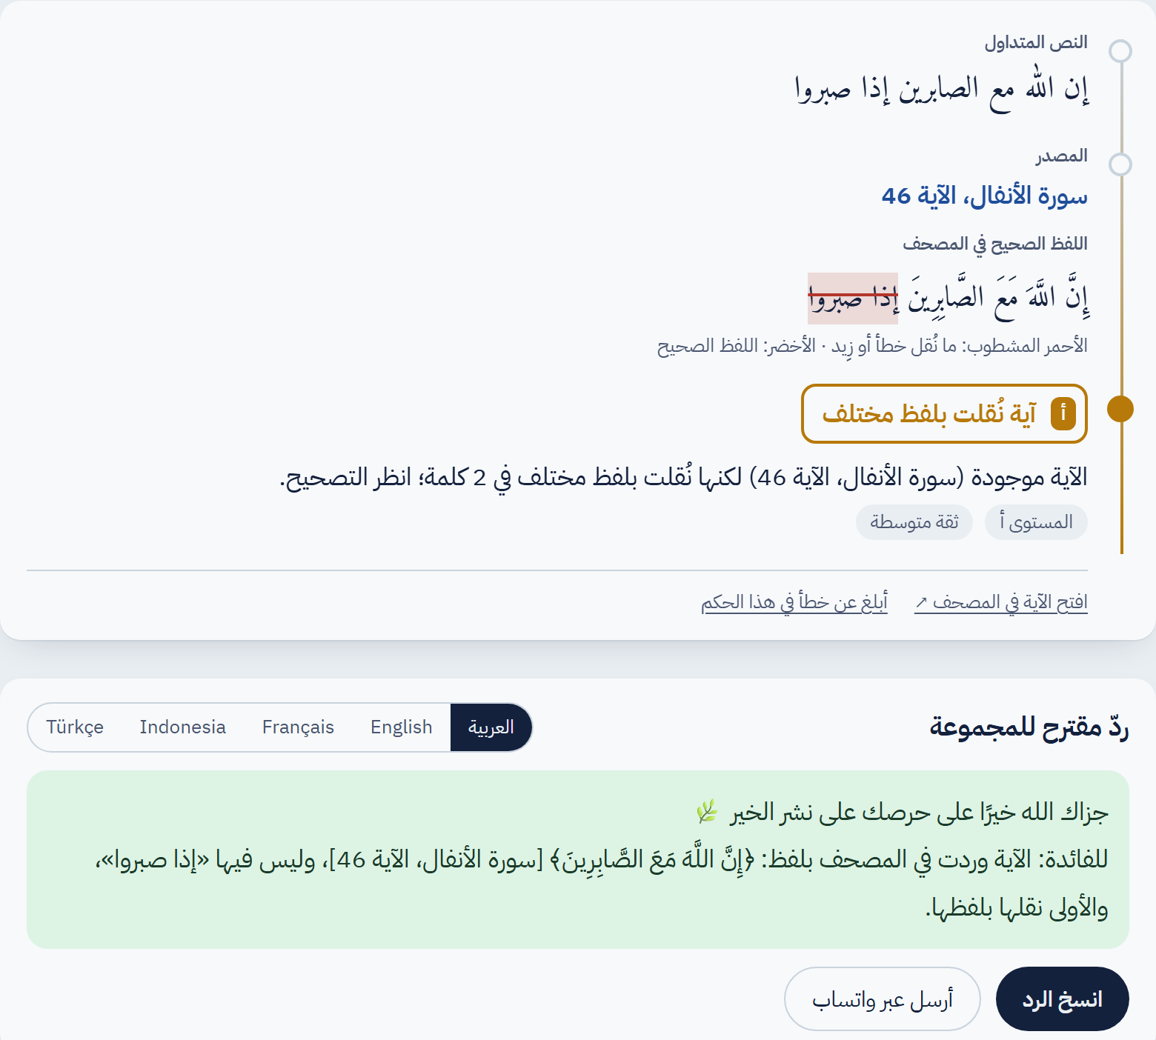
ثلاث حالات من النموذج العامل
الواجهات
البحث عن دليل: أحاديث ثابتة فقط مع مصدرها
طلب فتوى شخصية: لا حكم، وإحالة (مستوى د)
آية منقولة خطأ: الزيادة مشطوبة، مع السورة والآية
Notes:
ثلاث حالات من اختبارات الحزمة العلمية نفسها: آية محرّفة في سؤال، وطلب فتوى شخصية، وطلب دليل.

Slide 11
نتائج مقيسة لا ادعاءات
النتائج
٧٣ حالة منسقة و٣٠٠ عبارة عشوائية · سبتمبر ٢٠٢٦
٢٥
٩٨٫٥٪
٩٨٫٦٪
صفر
مللي ثانية للرسالة
العثور على المصدر
دقة الحكم
أخطاء حرجة
ونتيجة متطابقة في كل تشغيل
رغم أخطاء الكتابة، مقابل ٠٪ للبحث الحرفي
٧٢ من ٧٣ حالة
ما لا يثبت يوصف بالثبوت أو العكس
المصدر: eval/results/REPORT.md · كُتبت الحالات أثناء التطوير؛ المعيار التالي مجموعة يكتبها مختص
تحدي الذكاء الاصطناعي في خدمة المحتوى الإسلامي
Notes:
كن دقيقًا: هذه نتائج مجموعة كتبها الفريق، والمعيار الحاسم مجموعة محجوبة يكتبها مختص الحديث في أيام التحدي.

Slide 12
مقارنة مرجعية مع البحث الحرفي
النتائج
العثور على الرواية الصحيحة من عبارة عشوائية (٢٠٠ عربية و١٠٠ إنجليزية)
البحث الحرفي
ثَبَت
ما يفعله الشخص الحريص بالبحث داخل الصفحة
تطبيع ثم استرجاع ثم محاذاة
نص سليم بلا تشكيل: ١٠٠٪
مع أخطاء كتابة: ٠٪
على النص المشكول كما نُشر: ٠٪
نص سليم: ١٠٠٪
مع أخطاء كتابة: ٩٨٫٥٪
بالإنجليزية: ٩٧٪
Notes:
القيمة المضافة المقيسة: الرسائل الحقيقية مكتوبة بأخطاء، والبحث الحرفي يفشل تمامًا معها.

Slide 13
ما الذي يضيفه «ثَبَت»؟
القيمة المضافة
إضافات عملية لا تقدمها الأدوات الحالية
العبارة ليست الرواية
يقبل الرسالة كما وصلت
يفرّق بين حكم الجملة والرواية الكاملة، وكلام الصحابي وكلام النبي ﷺ
صورة أو أخطاء إملائية أو ترجمة، مع فصل النصوص المتعددة
يمتنع ولا يخترع
يصحح ولا يكتفي بالنفي
«لم نجد» صريحة وإحالة، ولا دليل مولّد
بديل صحيح وردّ لطيف بخمس لغات يحفظ نية الناشر
Notes:
أربع إضافات عملية، وكل واحدة لها اختبار في تقرير التقييم.

Slide 14
خطة التنفيذ والاستمرار
الاستمرار
من أيام التحدي إلى التبني
05
04
03
02
01
واجهة مفتوحة
كتب إضافية
اختبار المستخدمين
بوت تيليجرام
المراجعة الشرعية
الربع الثاني ٢٠٢٧
الربع الأول ٢٠٢٧
أكتوبر ٢٠٢٦
٤–٦ أكتوبر
٤–٦ أكتوبر
تكامل مع منصات المحتوى
مسند أحمد والمستدرك
٥–٨ مستخدمين وتحسينات
إرسال الرسالة واستلام الحكم
اعتماد السجل واختبار محجوب
Notes:
ما يُنجز في ٤–٦ أكتوبر هو ما يُحكم عليه؛ ونسخة البداية موثقة في docs/BASELINE.md.

Slide 15
التشغيل والتكلفة
الاستمرار
خدمة واحدة خفيفة تعمل دون معالج رسومي ودون اعتماد حرج
البدائل
التكلفة
النموذج اللغوي اختياري، والكود نفسه يعمل في أي حاوية (Docker).
صفر للتجربة على Vercel المجاني، ونحو ٨٠–١١٠ دولارات شهريًا لـ٣٠٠ ألف فحص.
الأداء
مراجعة المحتوى
نحو ١٢٠ ميغابايت ذاكرة، وتحميل في ٠٫٣ ثانية، و٢٥ مللي ثانية للرسالة.
مراجعة أسبوعية للبلاغات ومداخل السجل يتولاها مختص الحديث.
تحدي الذكاء الاصطناعي في خدمة المحتوى الإسلامي
Notes:
الأرقام مقيسة محليًا، وتقديرات التكلفة مفصلة في docs/OPERATIONS.md.

Slide 16
فريق العمل
الاستمرار
[اسم الفريق]
[اسم العضو]
[اسم العضو]
[اسم العضو]
[اسم العضو]
الاختبار وتجربة المستفيد
المراجعة الشرعية (الحديث)
الواجهات وتجربة المستخدم
تطوير الذكاء الاصطناعي والنشر
Notes:
أكمل أسماء الأعضاء وصورهم (اختيارية). احذف الأعضاء غير الموجودين.

Slide 17
المصادر تحكم،
لا الذكاء الاصطناعي
وحين لا نجد مصدرًا… نقولها بصراحة
ثَبَت — تحقّق قبل أن تنشر
Notes:
الرسالة التي نريد أن يتذكرها الحضور.

Slide 18






شكراً لكم
ثَبَت — تحقّق قبل أن تنشر
‎github.com‎/‎youmrx3‎/‎islamicaich‎
شركاؤنا:
Notes:
شكرًا. الرابط المباشر للتجربة في شريحة الحل وفي المستودع.

